Slide 1

Notes:
Xush kelibsiz. Men Murad. Keling, darhol bir narsani kelishib olamiz: bu yerda qandaydir murakkab IT-ma'ruza bo'lmaydi. Men sizga kod yozishni o'rgatmayman. Ekranga e'tibor bering — "kodsiz AI yechim" degan yozuv bor. Ikki kundan keyin har biringiz o'z bo'limingiz — kredit bo'ladimi, muvofiqlikmi yoki mijozlarga xizmat ko'rsatishmi — o'sha yerdagi eng zerikarli ishingizni avtomatlashtiradigan bot yasab ketasiz. O'z qo'lingiz bilan. Dasturlashsiz.

Slide 2
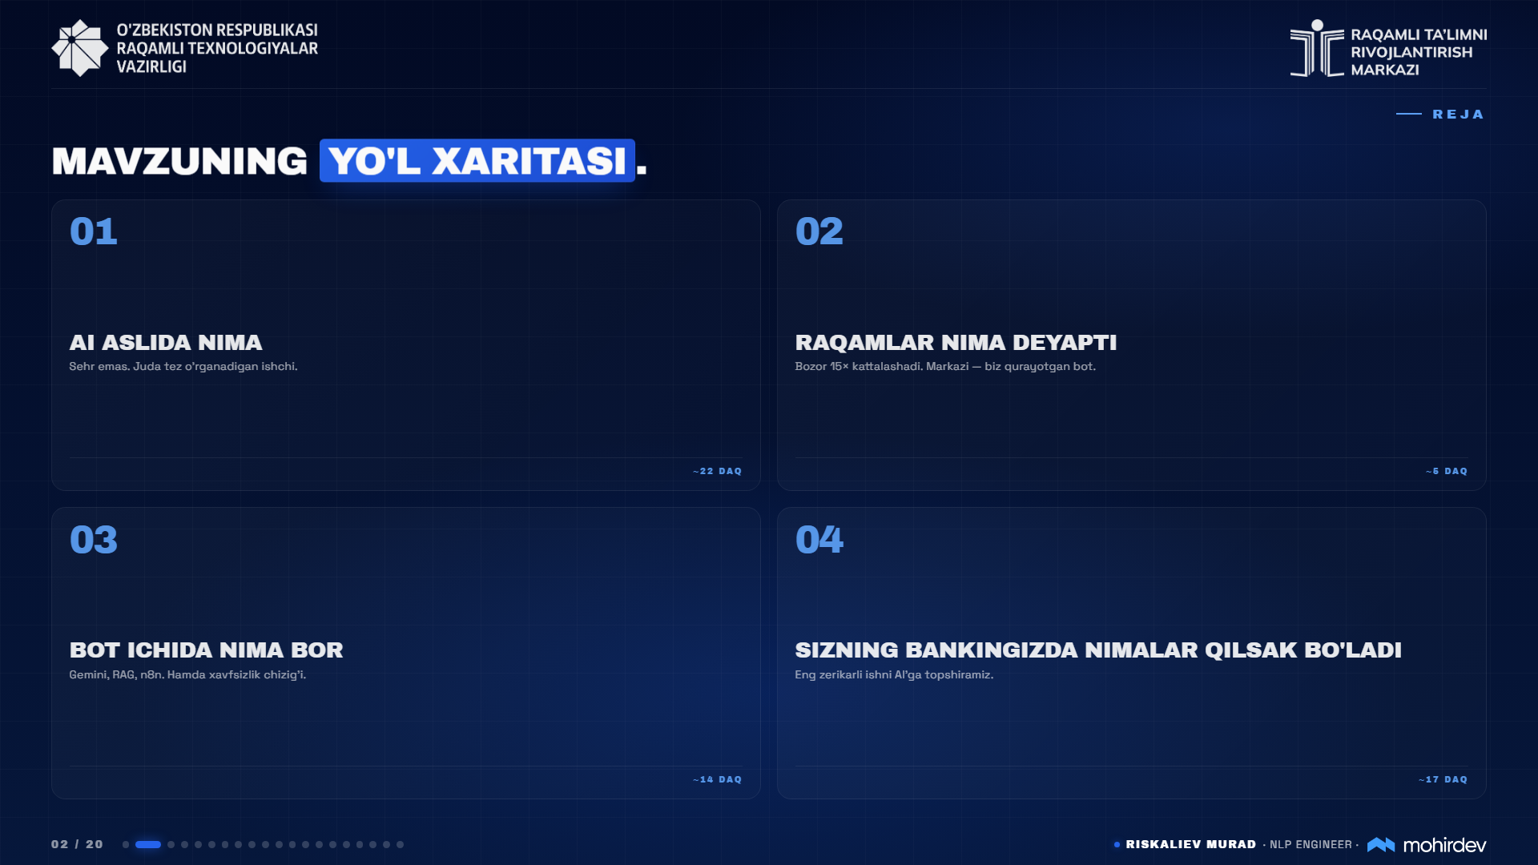
Notes:
Oldimizda 60 daqiqa va 4 ta aniq bekat bor. Birinchi — vahimani yig'ishtirib, AI aslida nimaligini bankir tilida tushunib olamiz. Ikkinchi — nega butun dunyo banklari bunga millionlar sarflayotganini raqamlarda ko'ramiz. Uchinchi — o'sha "sehrli" botimiz ichida nima borligini qismlarga ajratamiz. Va oxirida, eng muhimi — sizning bo'limingizdagi qaysi ishlarni AI'ga topshirishimiz mumkinligini birga hal qilamiz. Ketdik.

Slide 3
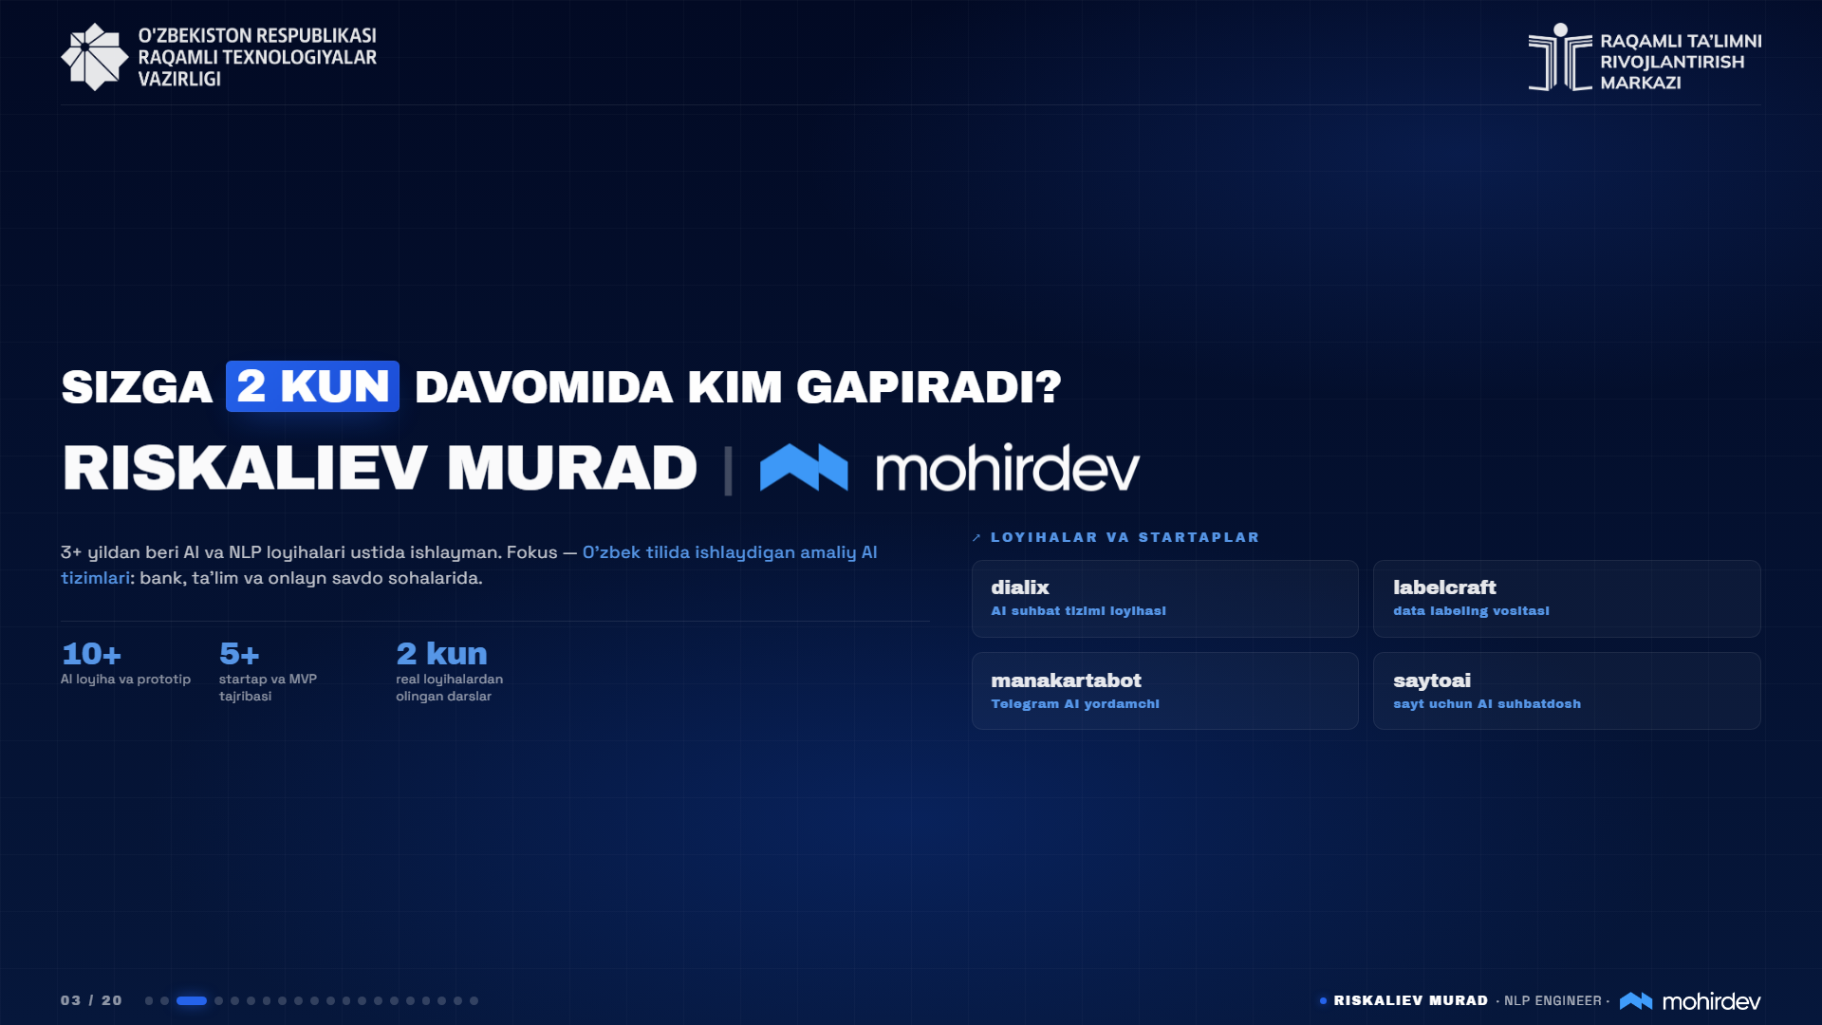
Notes:
60 soniyalik tanishuv. Tezkor, ammo asoslangan. Bankir nima uchun aynan menga ishonishi kerakligini bilishi muhim — qog'oz emas, real loyihalar.
Boshlang: ism, lavozim, brend. So'ng 1 jumla bilan tajriba doirasini bering: "3+ yildan beri AI bilan ishlayman, asosiy fokus — O'zbek tilida ishlaydigan production tizimlar". Bu jumla auditoriya uchun signal: ona tilida AI yangiliklarini aytayotgan odam.
Loyihalarni 1-2 ta misol bilan sharhlang (hammasini aytmang — slaydda bor):
- **dialix** — AI suhbat platformasi, biznes yordamchi botlar quradi.
- **saytoai** — har qanday sayt ustiga AI suhbatdosh qo'shadi.
- Qolganlarini "qiziqsangiz LinkedIn'da to'liq ro'yxat" deb yopib qo'ying.
3 raqam — qisqa va aniq. **2 kun** raqamiga urg'u bering: "Shu 3+ yillik tajribani 2 kun ichida sizga topshiramoz; nazariya emas — bu loyihalardan olingan real darslar".
LinkedIn havolasini eslatib qo'ying — auditoriyaga: "Slaydlardan keyin profiledan ham topishingiz mumkin".
Vaqt: 60 soniya. Uzaytirmang.

Slide 4
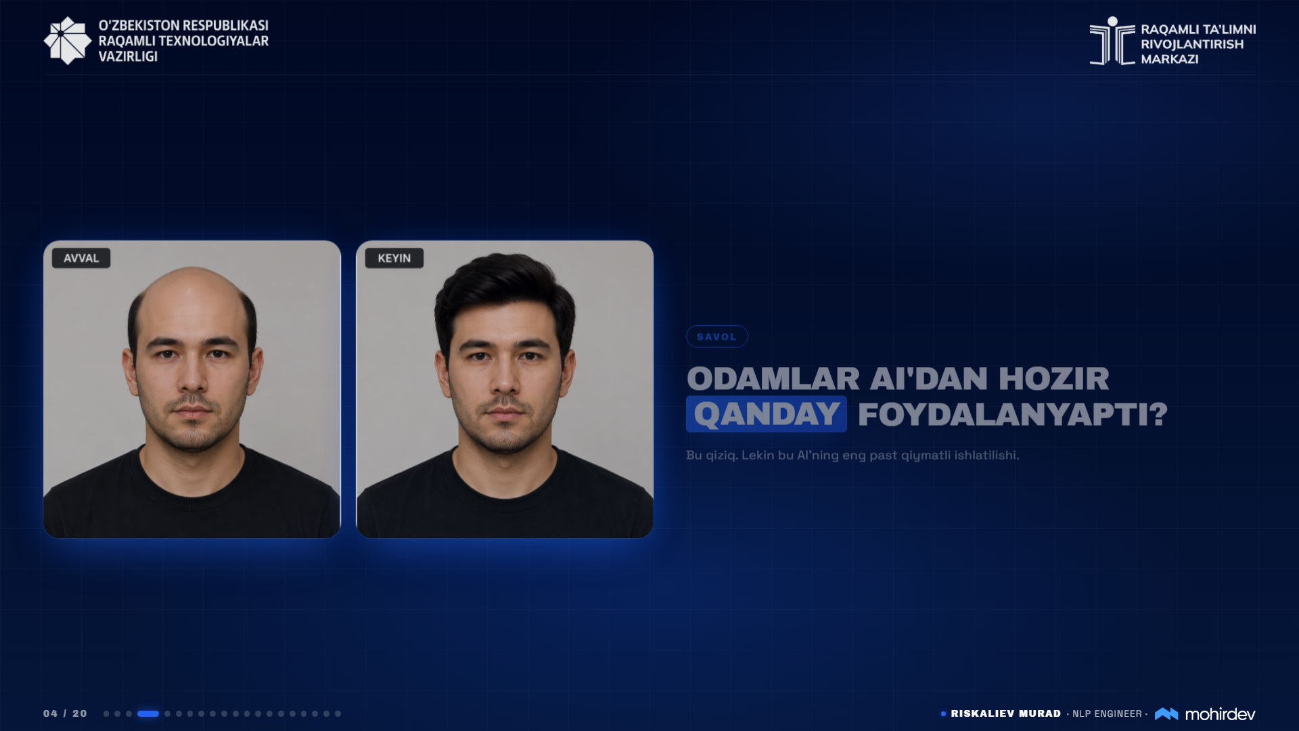
Notes:
Ekranga qarang. Ko'pchilik sun'iy intellekt deganda aynan shuni tushunadi. Rasm chizish, kimningdir yuzini o'zgartirish, memlar yasash. Aytmoqchi, bu o'zimman — AI menga soch qo'shib berdi. Qiziqmi? Ha. Lekin bank uchun buning bir tiyinlik qadri yo'q. Bu texnologiyaning eng ibtidoiy, eng past qiymatli ishlatilishi.

Slide 5
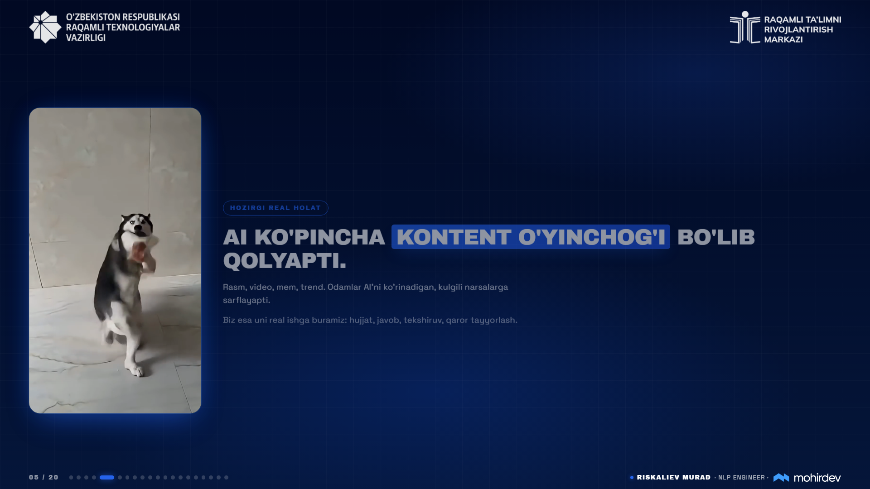
Notes:
Yoki mana bu. Itlarga raqs tushirish. Odamlar AI'ni hozir asosan shunday o'yinchoq sifatida ko'ryapti. Biz esa keyingi ikki kunda bu o'yinchoqni haqiqiy ish quroliga aylantiramiz. Bizga raqs kerak emas. Biz yuz sahifalik nizomdan risklarni 5 soniyada topishni, mijozning savoliga aniq javob tayyorlashni va kredit arizasini tekshirishni xohlaymiz.

Slide 6
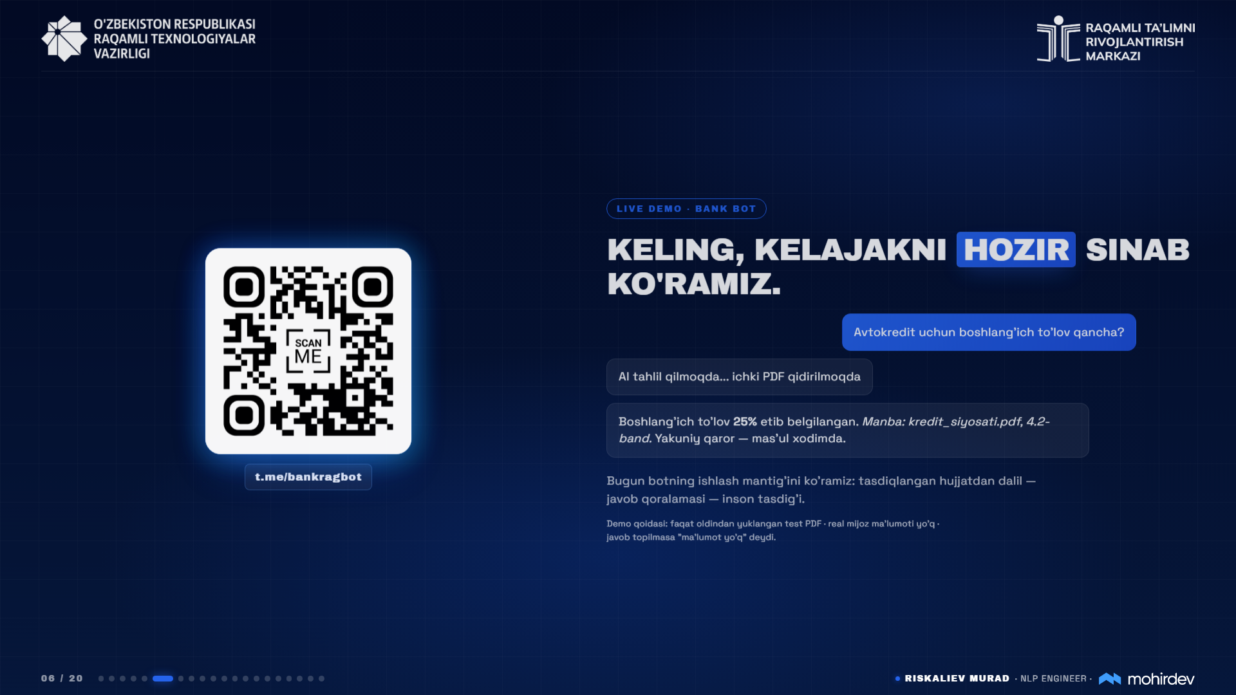
Notes:
Quruq gapdan ko'ra, keling amalda ko'ramiz. Telefonlarni olinglar. Shu QR kodni skaner qiling yoki Telegramdan botni toping. Unga bank xizmatlari, masalan avtokredit haqida ixtiyoriy savol yozing.
*(10-15 soniya pauza, zal botga kirishini kuting)*
Javob keldimi? E'tibor bering — bot Google'dan qidirib, taxmin qilib yozgani yo'q. U orqa fonda biz yuklagan test PDF hujjatini ochdi, o'qidi va faqat o'sha qoidaga asoslanib javob berdi. Manba ham ko'rsatildi: `kredit_siyosati.pdf, 4.2-band`. Yakuniy qaror baribir mas'ul xodimda qoladi. Real joriy etish faqat ma'lumot xavfsizligi, vakolat va inson tasdig'i belgilangandan keyin ko'rib chiqiladi.

Slide 7
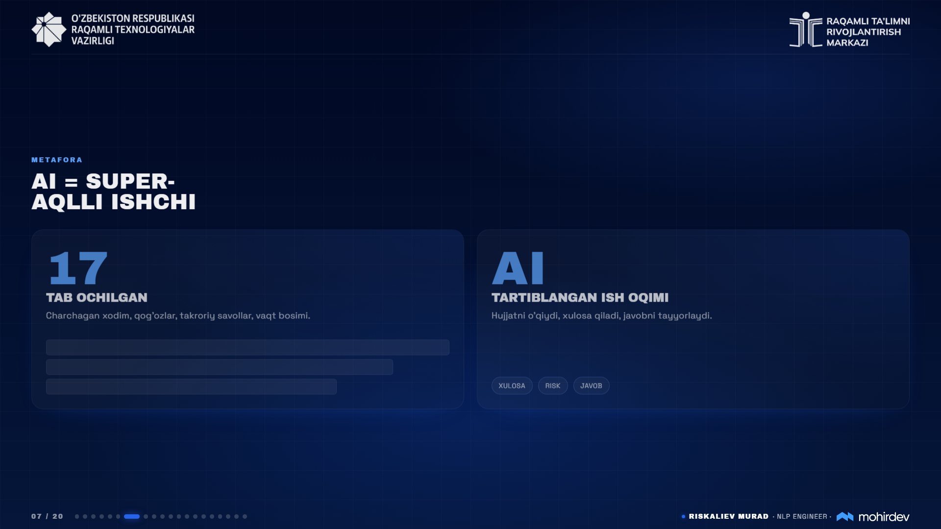
Notes:
Aslida AI nima? U qandaydir hamma narsani biluvchi sehrgar emas. O'zingizni eng og'ir kuningizni eslang: brauzerda 17 ta tab ochilgan, oldingizda qog'ozlar uyumi, mijozlar bir xil savolni qayta-qayta beryapti, vaqt qistayapti. Charchaysiz, xato qilasiz.
AI esa — charchamaydigan, e'tibori chalg'imaydigan super-aqlli stajyor. Unga hujjatni berasiz, "shu yerdan risklarni topib ber" deysiz, u sizga tayyor xulosani chiqarib beradi. U mustaqil qaror qabul qilmaydi, u sizga qora mehnatni qilib beradi.

Slide 8
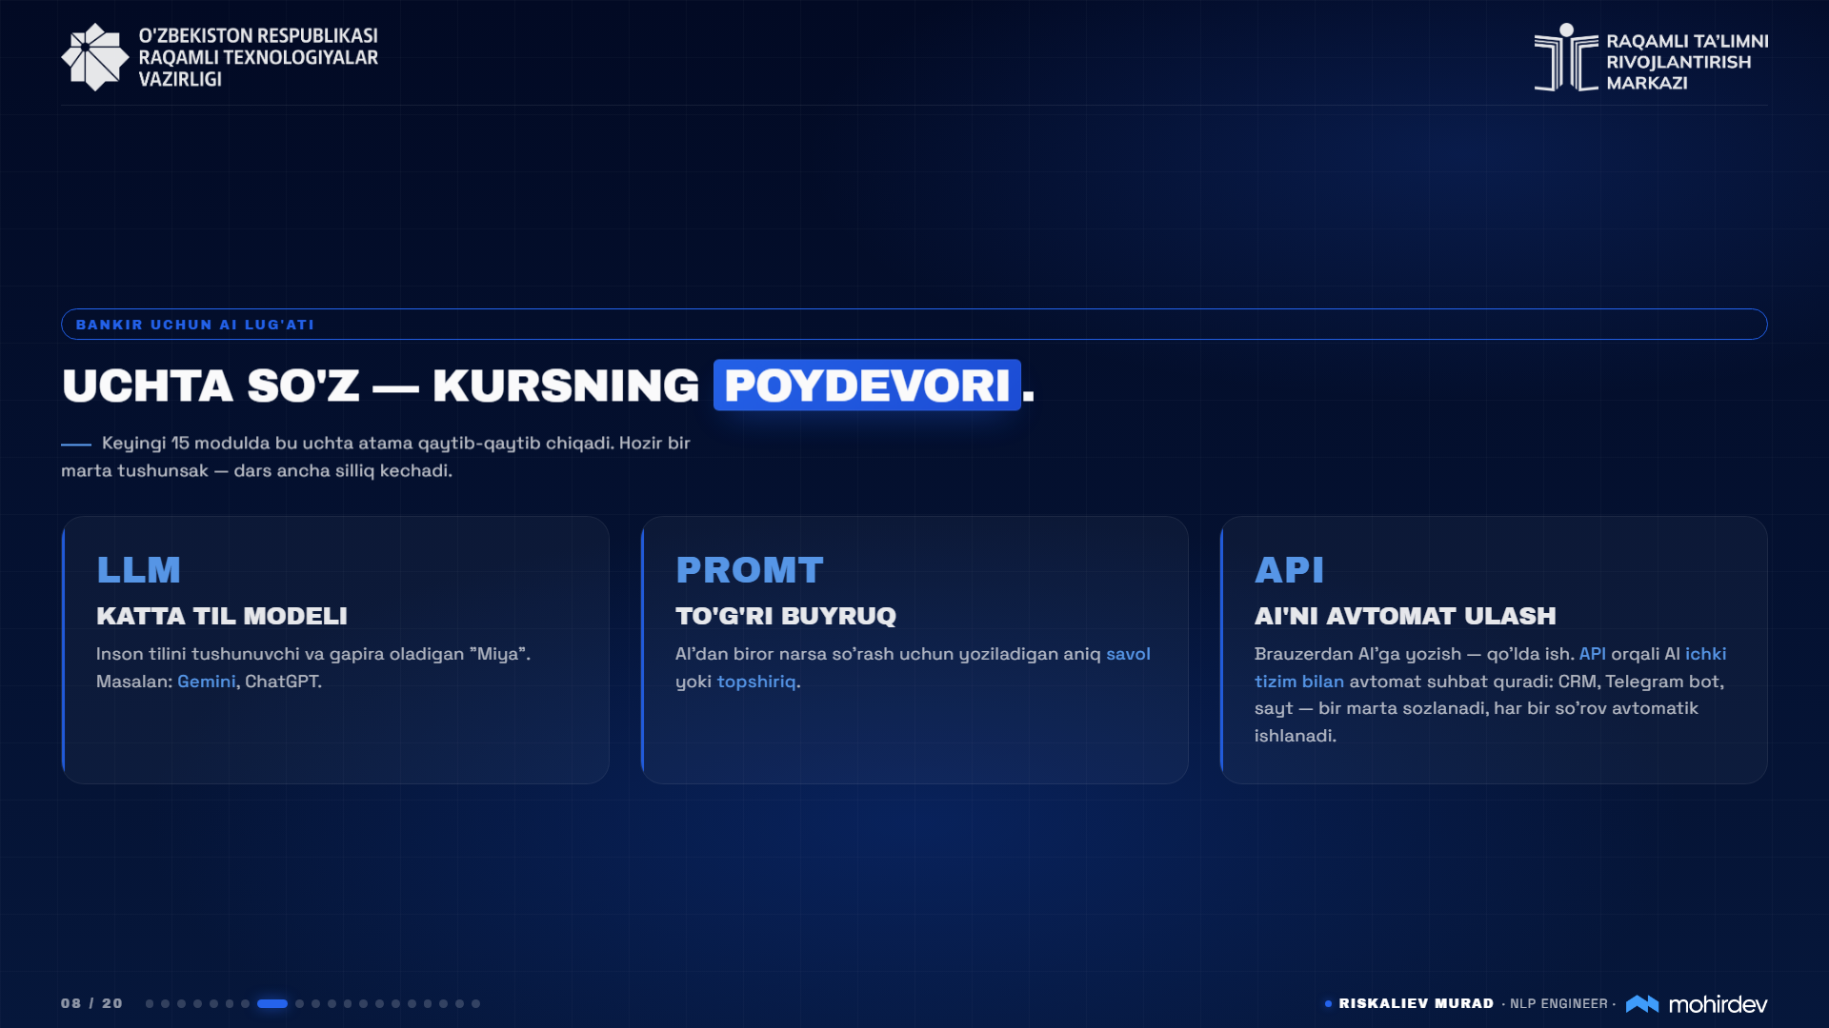
Notes:
IT jargonlarini yomon ko'raman, lekin shu uchta so'zni bugun kelishib olishimiz shart. Kurs davomida bularni ko'p eshitasiz.
Birinchisi — **LLM**. Bu kompyuterning til miyasi. Masalan, ChatGPT yoki biz ishlatadigan Gemini.
Ikkinchisi — **Promt**. Bu sizning AI'ga beradigan buyrug'ingiz. "Qisqa qilib yoz" yoki "Jadval qilib ber" — bular promt.
Uchinchisi — **API**. Brauzerdan ChatGPTga qo'l bilan yozish — bir xil ish. Lekin bank ichida AI'ni har gal qo'l bilan ishlatib bo'lmaydi: 1000 ta so'rov keldi — 1000 marta yozasizmi? API — bu AI'ni Telegram bot, CRM, ichki sayt bilan avtomat ulash usuli. Bir marta sozlanadi, har bir so'rov avtomatik ishlanadi. Boyagi Telegram botimiz aynan shu printsipda — AI bilan tizim API orqali bog'langan.

Slide 9
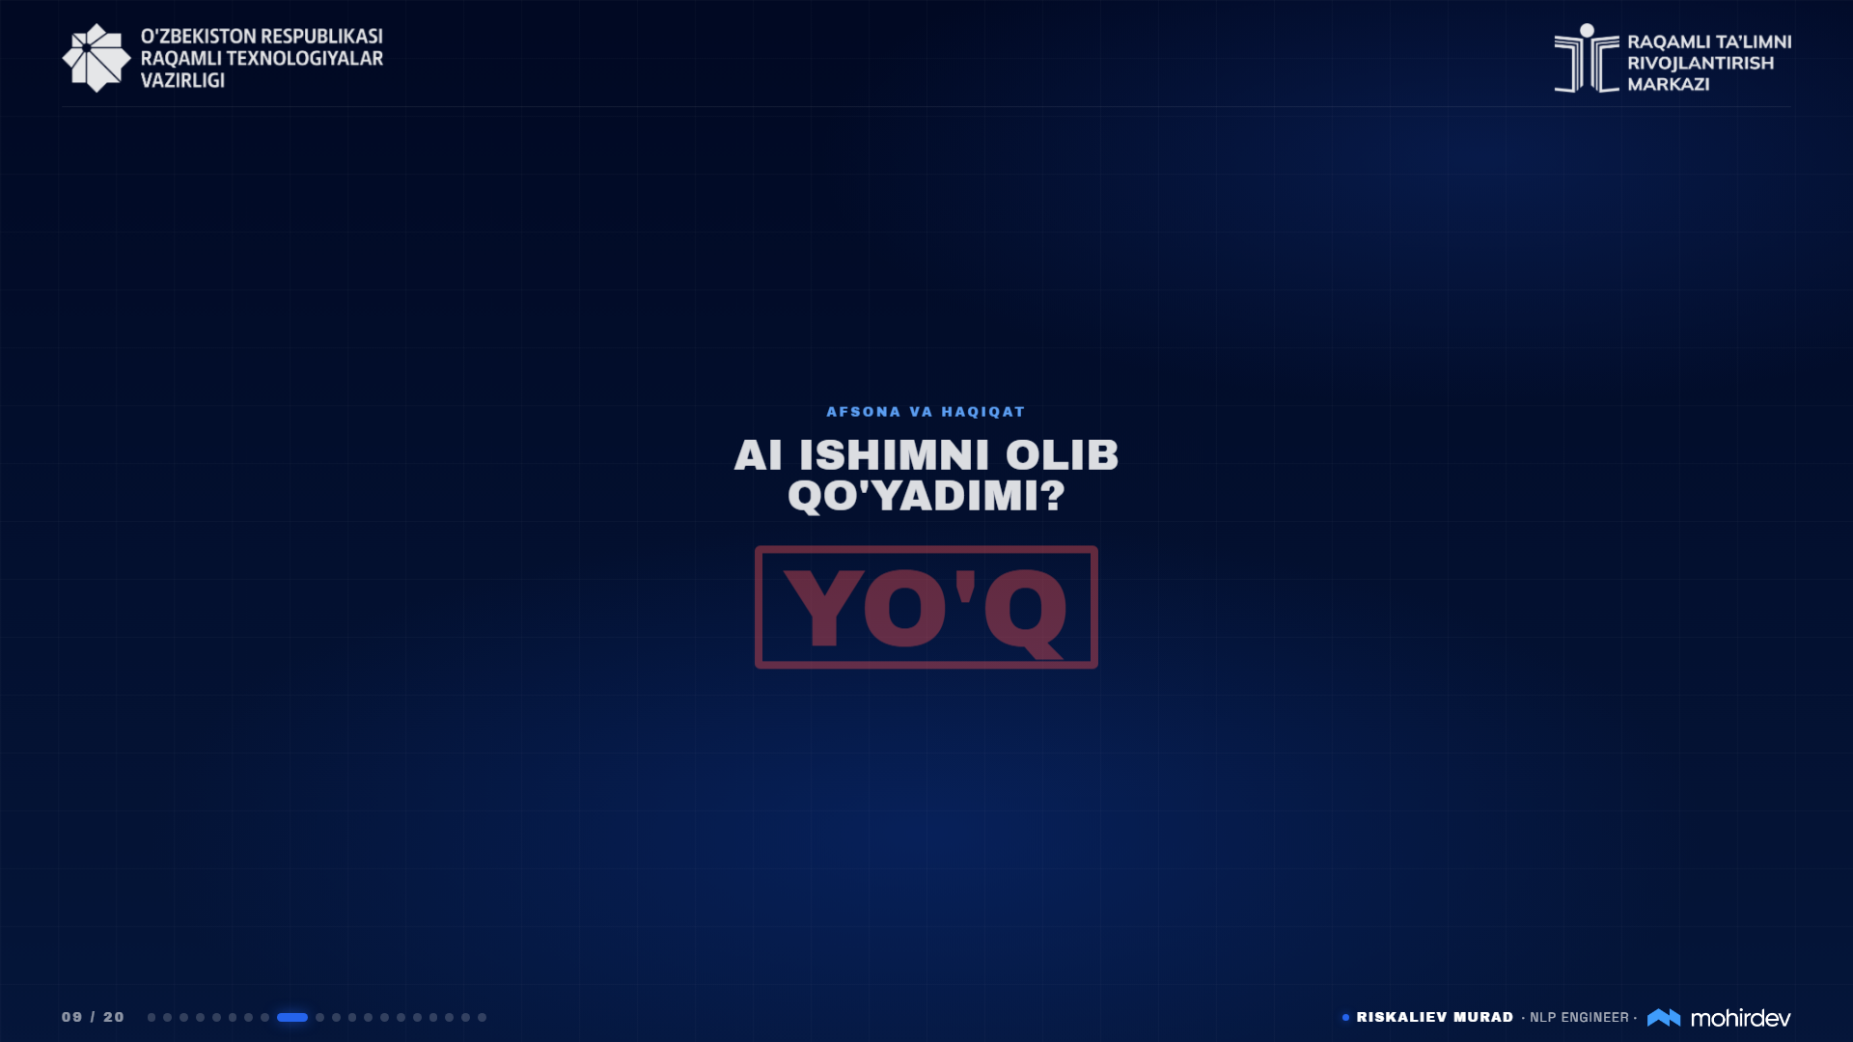
Notes:
Eng ko'p beriladigan, lekin hamma ham ochiq aytishga tortinadigan savol. AI ishimni olib qo'yadimi?
Javob qisqa — YO'Q.
AI o'z-o'zidan kelib bankir bo'lib qolmaydi. U kredit qarorini qabul qilolmaydi. Lekin bir narsani aniq biling: AI'dan foydalanishni o'rganib olgan bankir, eski usulda qog'oz titib o'tirgan bankirning o'rnini albatta egallaydi. Chunki u ishni 10 barobar tezroq qiladi. Biz shu birinchi guruhda bo'lishimiz kerak.

Slide 10
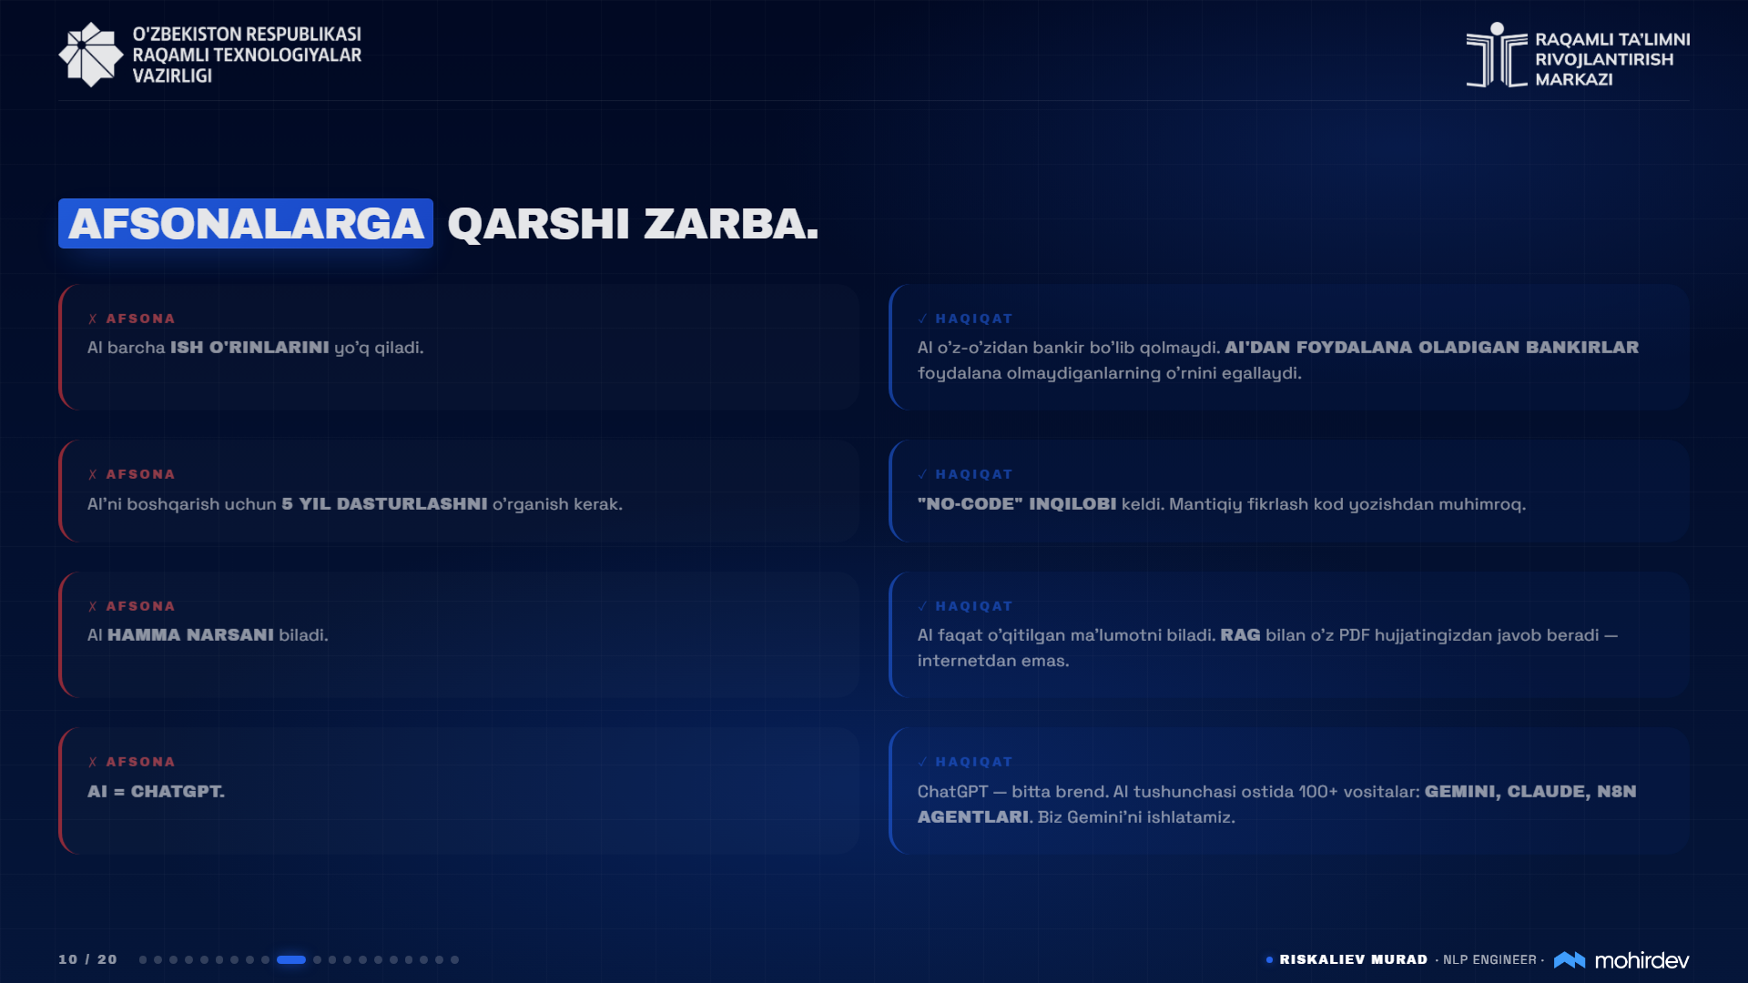
Notes:
Zalda hozir "men dasturlashni bilmayman-ku" degan xavotir bor. Bu eng katta afsona. Hozir "No-code" inqilobi davri. Mantiqiy fikrlash kod yozishdan ancha muhimroq bo'lib qoldi.
Yana bir xato tushuncha — "AI hamma narsani biladi". Yo'q, AI qachondir o'qitilgan bazasini biladi xolos. Yangi kredit stavkangizni u qayerdan bilsin? Shuning uchun biz unga RAG orqali o'zimizning aniq PDF hujjatimizni beramiz.
Va oxirgisi, AI faqat ChatGPT degani emas. Bugun biz Google'ning Gemini modeli va n8n tizimi bilan ishlaymiz.

Slide 11
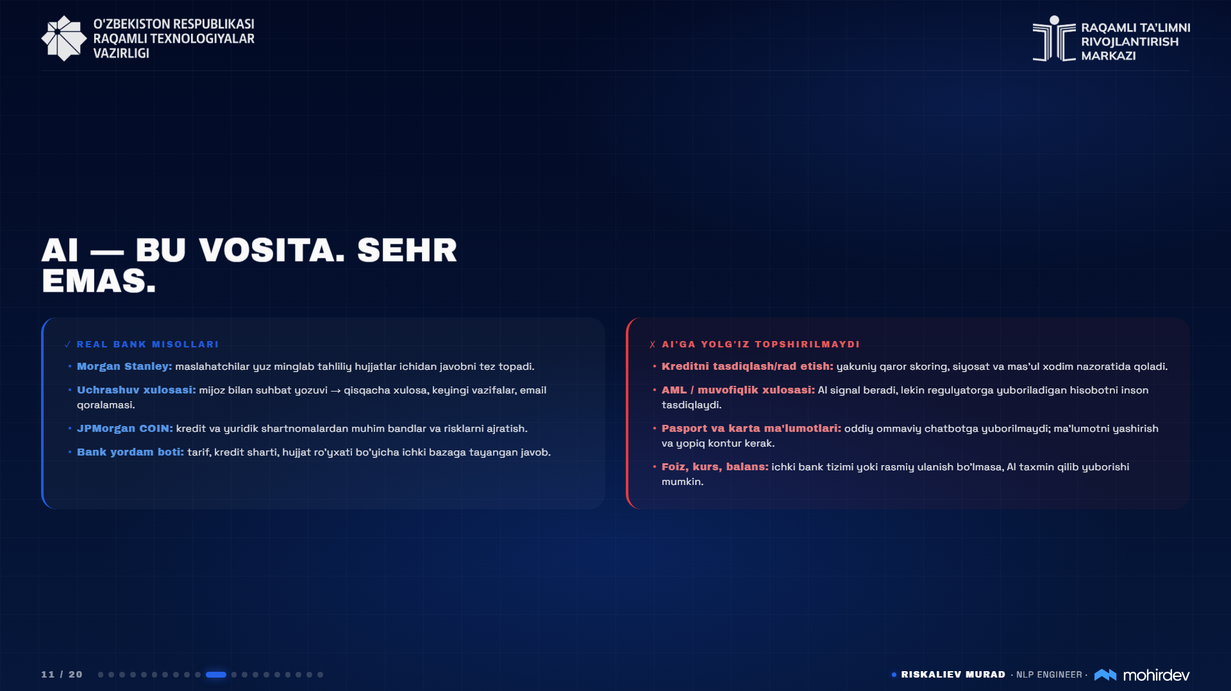
Notes:
AI'dan sehrgar yasab olsak, ishonchimiz tez sinadi. Uning aniq chegaralari bor.
U nima qila oladi? Morgan Stanley hozir maslahatchilariga yuzlab tahliliy hujjatlardan javobni soniyalarda topish uchun AI beryapti. Yoki uchrashuvdan keyin mijozga xulosa emailini yozishni AI'ga topshiryapti. Bu zo'r ishlaydi.
Lekin u nimani eplay olmaydi? Yakuniy qarorni. AI sizga "bu mijozda risk borga o'xshaydi" deb signal berishi mumkin, lekin kreditni berish yoki rad etish tugmasini bosish har doim bankirning zimmasida qoladi. Mas'uliyatni AI'ga yuklab bo'lmaydi.

Slide 12
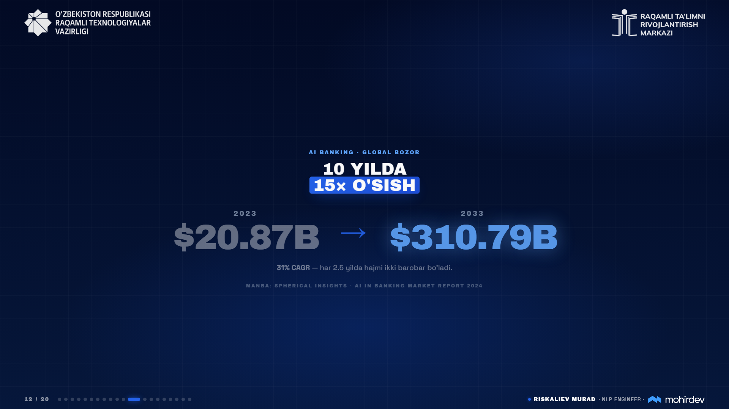
Notes:
Nega aynan hozir Markaziy Bankda shu mavzuni o'tyapmiz? Chunki raqamlar aqldan ozdiradigan darajada.
O'tgan yili bank sohasida AI'ga 20 milliard dollar sarflangan bo'lsa, keyingi 10 yilda bu raqam 310 milliardga chiqadi. Bu 15 barobar o'sish degani. Har ikki yarim yilda bozor ikki barobar kattalashyapti. Bu poyezd allaqachon stansiyadan chiqib ketdi, biz unga hozir sakrab chiqib olishimiz kerak.

Slide 13
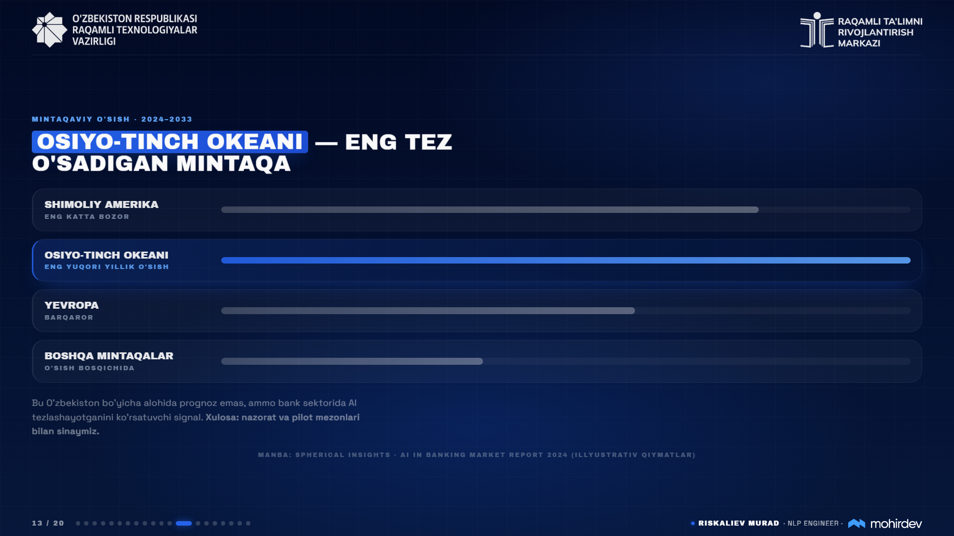
Notes:
Eng qizig'i shundaki, bu o'sish faqatgina Amerikada bo'layotgani yo'q. Ha, eng katta bozor hozircha ularda. Lekin eng tez o'sayotgan mintaqa — bu Osiyo-Tinch okeani.
Eslatma: bu O'zbekiston bo'yicha alohida prognoz emas — bu global signal. Lekin xulosa aniq: bank sektorida AI tezlashayapti, biz uchun muhim xulosa shu — texnologiyani shoshilmasdan, nazorat va pilot mezonlari bilan sinash kerak.

Slide 14
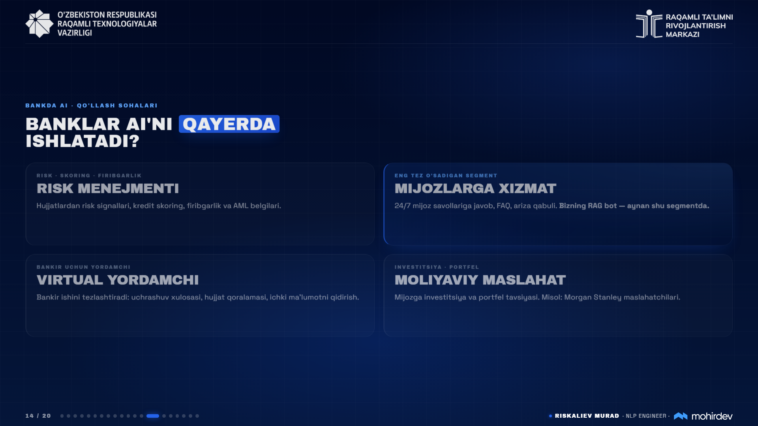
Notes:
Xo'sh, banklar bu milliardlarni aynan qayerga sarflayapti? To'rtta asosiy yo'nalish bor. Risk menejmentida skoring va firibgarlikni aniqlash uchun. Virtual yordamchi sifatida bankirlarni o'ziga.
Lekin eng tez o'sadigan segment — bu Mijozlarga xizmat. 24/7 javob berish, navbatlarni yo'q qilish. Eslang, boya birinchi ko'rgan Telegram botimiz aynan shu segmentga tushadi.

Slide 15
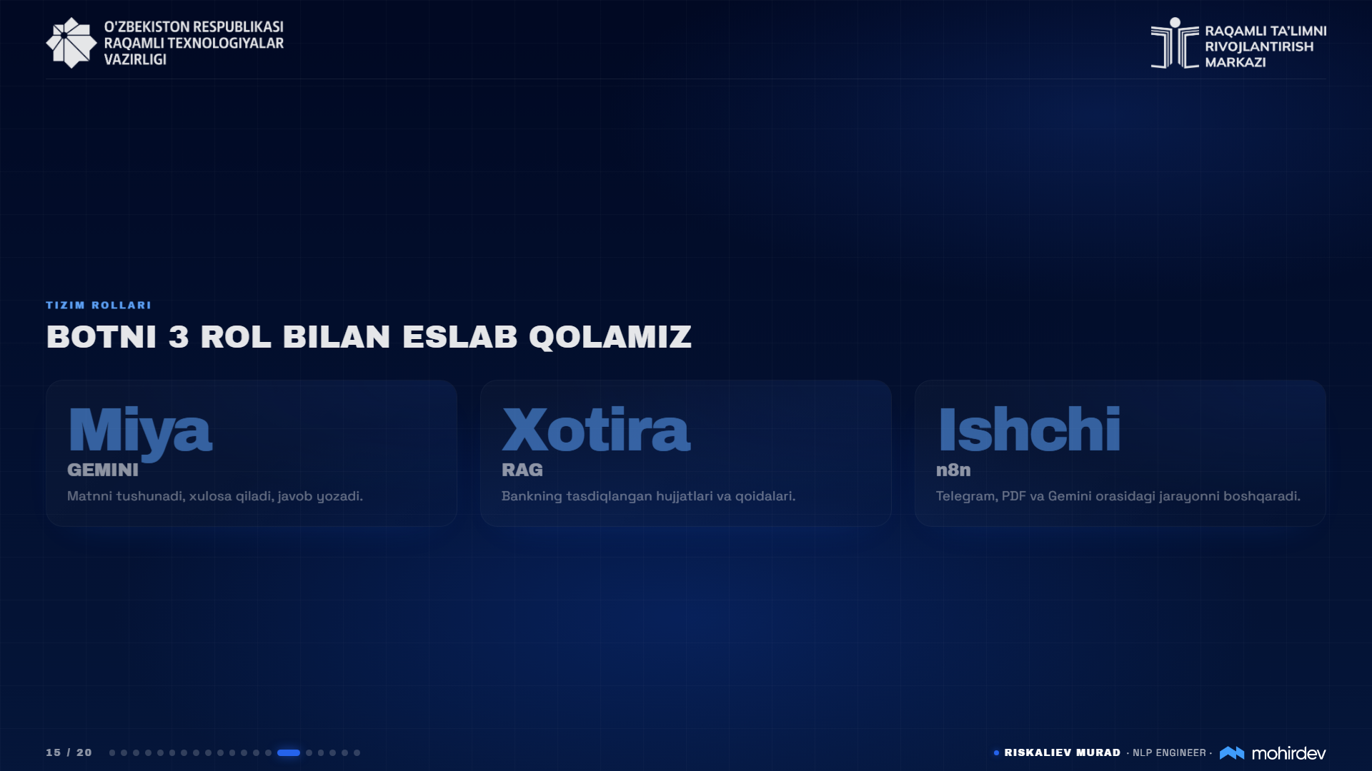
Notes:
Endi, keling boyagi botimizning qopqog'ini ochib, ichiga qaraymiz. U qanday ishlaydi? Bu yerda faqat uchta qahramon bor.
Birinchisi — **Miya**. Bizda bu Gemini. U matnni o'qiydi va insondek tushunadi.
Ikkinchisi — **Xotira**. Bu RAG tizimi. Ya'ni bizning bankimizning qoidalari, PDF hujjatlarimiz. Miya faqat shu xotiradan ma'lumot oladi.
Uchinchisi — **Ishchi**. Bu n8n deb ataladigan platforma. U Telegramdan savolni oladi, xotiradan qidiradi, miyaga beradi va tayyor javobni yana Telegramga qaytaradi. U bizning qo'llarimiz.

Slide 16
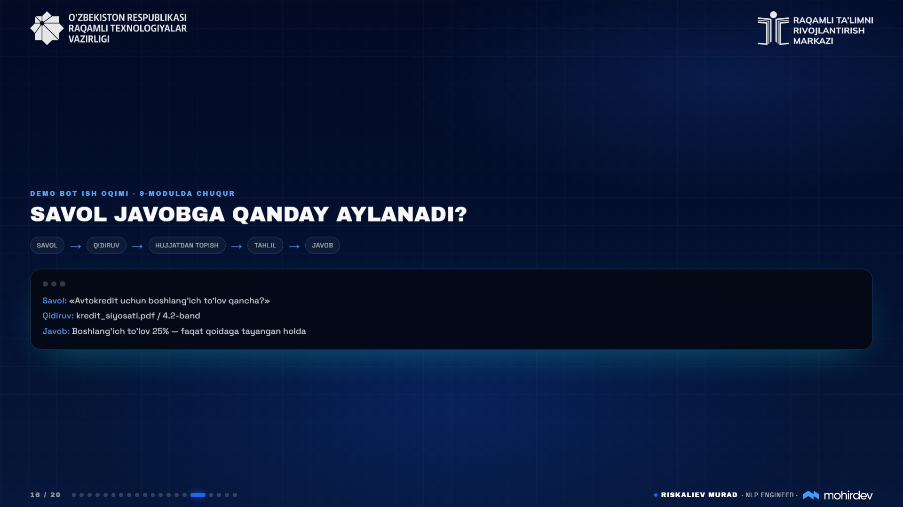
Notes:
Mijoz Telegramda "Avtokredit boshlang'ich to'lovi qancha?" deb yozganida nima yuz beradi?
Ishchi (n8n) savolni oladi. Uni Xotiraga olib borib, "kredit_siyosati.pdf" ning 4.2-bo'limidan kerakli xatboshini topib oladi. Keyin bu qisqa matnni Miyaga (Gemini) berib, "Shunga qarab chiroyli javob yozib ber" deydi.
Gemini tahlil qiladi va javob qaytaradi. Eng muhimi — u o'zidan hech narsa qo'shmaydi. Agar PDF'da javob bo'lmasa, "Men bu ma'lumotni topa olmadim" deydi. Bu bizni gallyutsinatsiyadan asraydi.

Slide 17
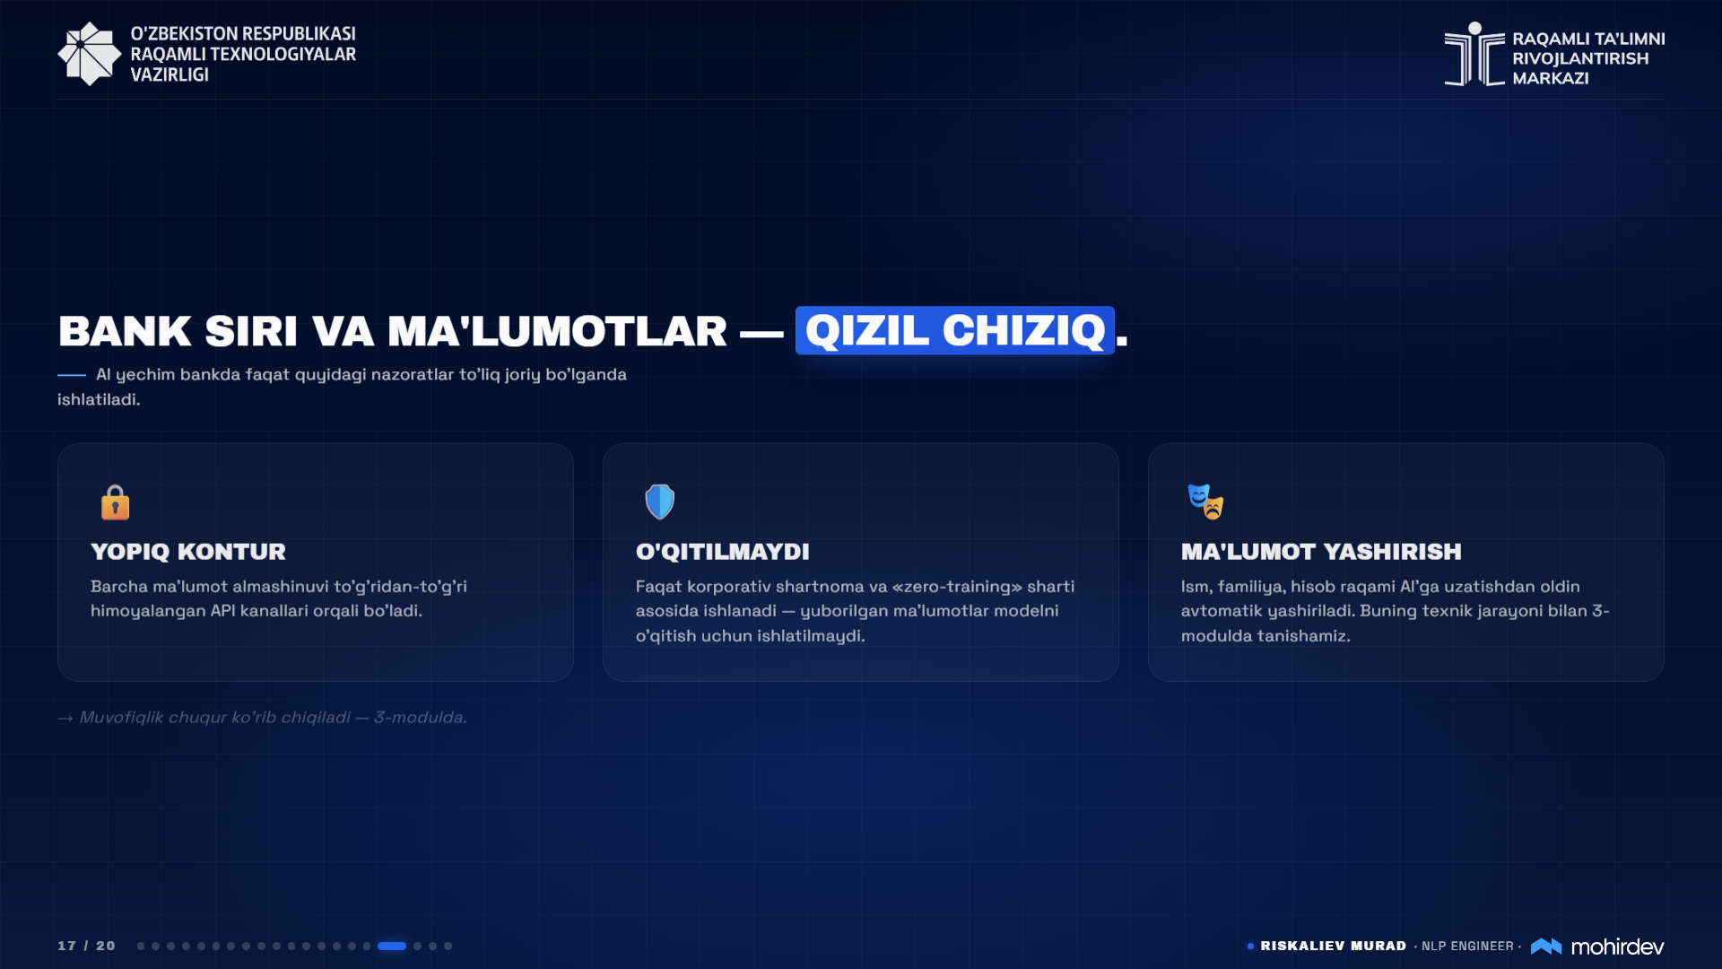
Notes:
Meni eshitib turib, ichingizda bitta savol aylanyapti: "Xavfsizlik nima bo'ladi? Bank siri-chi?"
Juda to'g'ri savol. Biz ochiq ChatGPT'ga mijoz pasportini tashlamaymiz.
Birinchidan, biz Yopiq Kontur (API) orqali ishlaymiz. Ikkinchidan, Google bilan "Zero-Training" kelishuvi bor — ya'ni biz yuborgan ma'lumotlar ularning modelini o'qitish uchun ishlatilmaydi. Uchinchidan, Data Masking — mijozning ismi, hisob raqami AI'ga yetib borguncha avtomatik tarzda o'chirib, yashirib yuboriladi. Muvofiqlik haqida ertaga 3-modulda juda chuqur gaplashamiz.

Slide 18
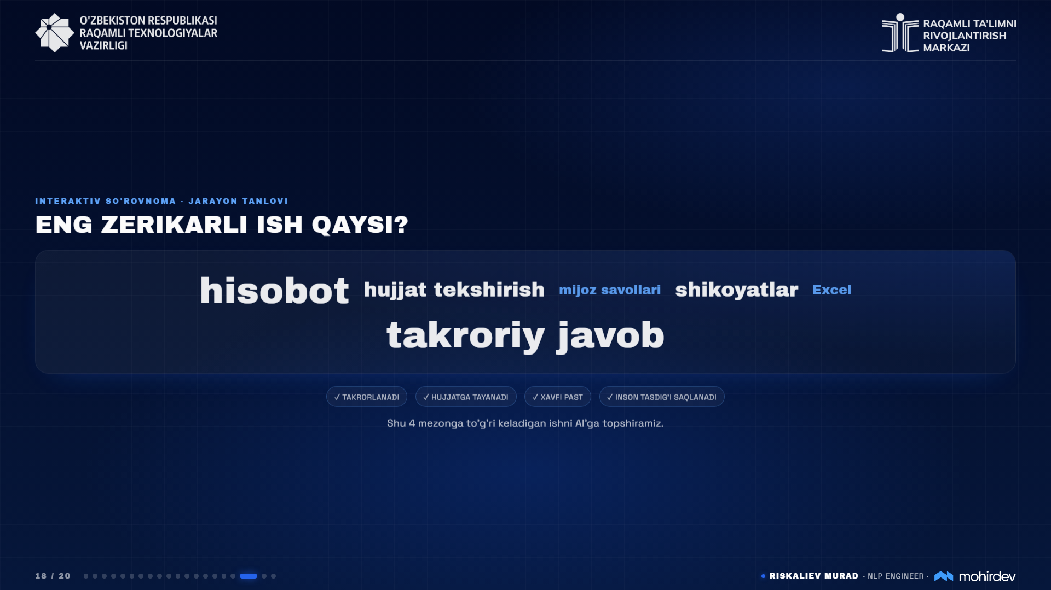
Notes:
Endi navbat sizga. Ma'ruza tugadi.
O'ylab ko'ring, har kuni ishingizda asabingizni eng ko'p buzadigan, "shuni kimdir qilsa-yu, men qutulsam" deydigan eng zerikarli rutinalaringiz qaysi? Hisobot yig'ishmi? Yuzlab sahifa hujjat tekshirishmi? Yo oxiri ko'rinmaydigan Excel jadvallarmi?
*(Zaldan javoblarni eshiting, Wordcloud'dagi so'zlarga urg'u bering)*
Ajoyib. Mana shu aytgan muammolaringizning eng ko'p takrorlanganini olamiz va ertangi amaliyotda o'z qo'limiz bilan unga bot yasaymiz.

Slide 19
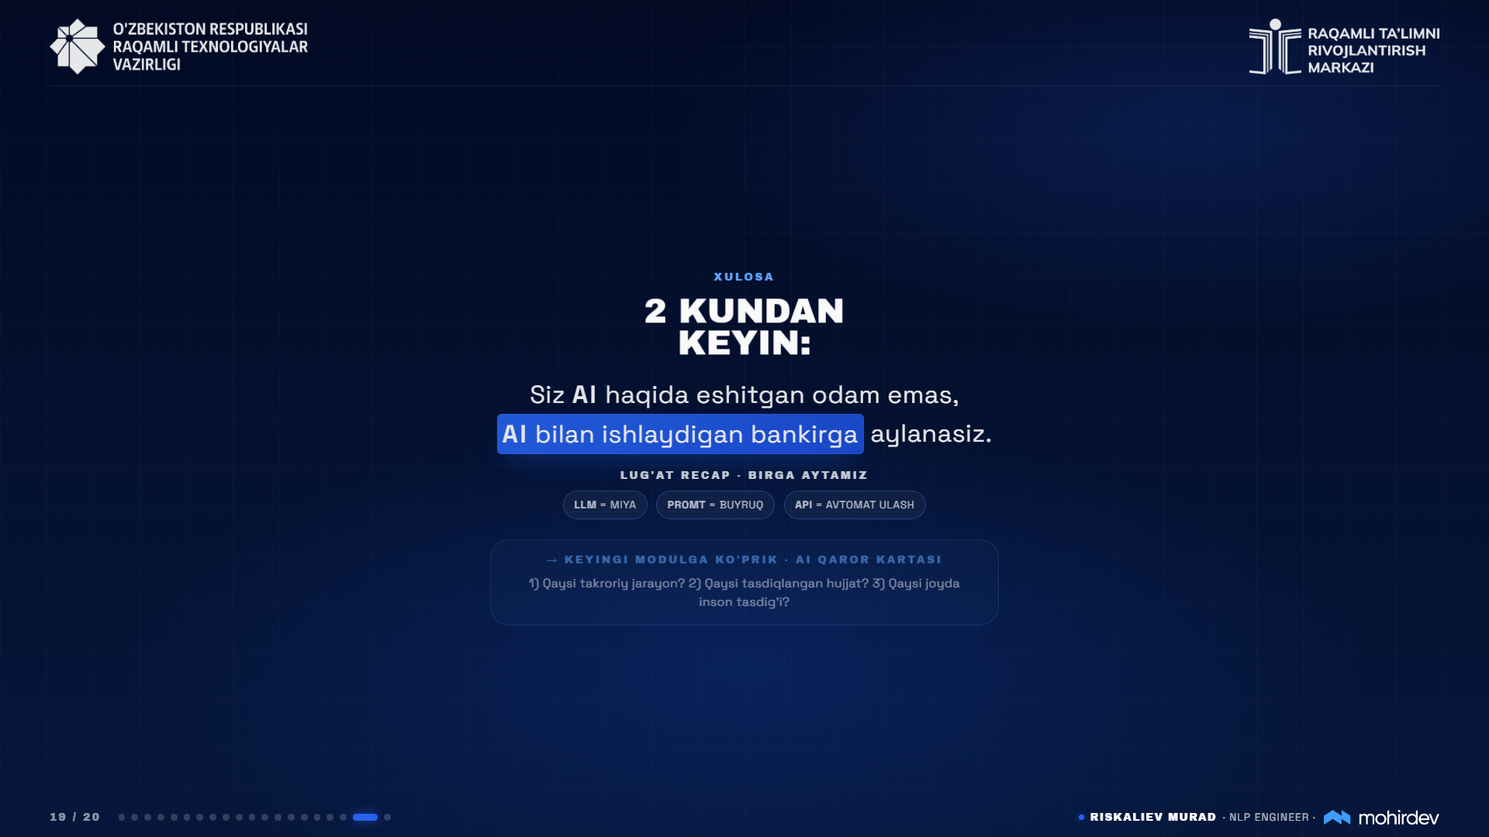
Notes:
Xulosa qilamiz. AI ishingizni olmaydi, u ishingizni tezlashtiradi.
Keling, bugun o'rgangan uchta asosiy so'zimizni birga qaytaramiz. Men boshini aytaman, siz davomini.
LLM nima edi? *(Zal: Kompyuter miyasi / Gemini)*
Promt nima edi? *(Zal: AI'ga beriladigan buyruq / savol)*
Va uchinchisi, API nima edi? *(Zal: AI'ni boshqa tizim bilan avtomat ulash / CRM, Telegram botga ulash)*
Ajoyib. Endi 2-modulga ko'prik. Har bir guruh 1 betlik "AI qaror kartasi"ni to'ldiradi: qaysi takroriy jarayon? qaysi tasdiqlangan hujjat? qaysi joyda inson tasdig'i shart? Shu karta 2-moduldagi use-case tanlovimizga kirish nuqtasi bo'ladi.

Slide 20
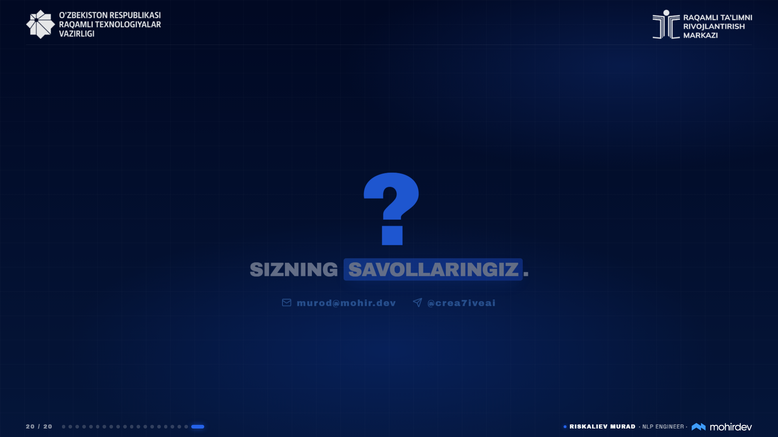
Notes:
Menda hozircha shular. Endi mikrofon sizda. Muvofiqlik, botning ishlashi, yoki hozirgina aytgan muammolaringiz bo'yicha qanday savollar bor? Bemalol.
*(Savollarga javob bering. Agar texnik yoki muvofiqlik savoli juda chuqurlashsa, "Bu mavzuni 3 yoki 5-modulda batafsil ko'ramiz" deb ko'prik tashlang).*

